Slide 1
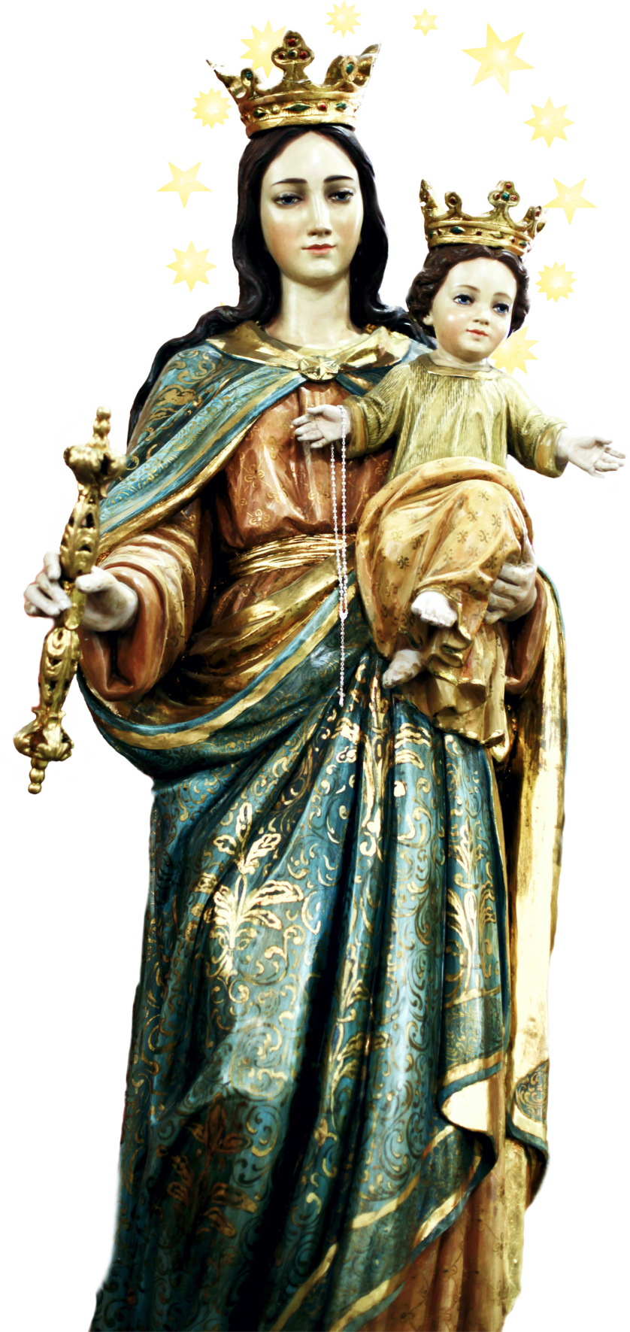
PREGHIERA
DEL
ROSARIO

Slide 2
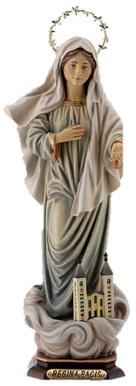
MARIA, MADRE DEL SIGNORE,
rivolgi i tuoi occhi pieni di bontà su questo mondo moderno
in cui Dio ci ha chiamato a vivere e operare.
È un mondo che volta le spalle alla luce di Cristo e poi geme nelle tenebre paurose che così ha creato davanti a sé.
La tua dolce voce umanissima,
o benedetta fra tutte le donne,
inviti ogni uomo a volgere lo sguardo verso te:
tu sei la lampada che conduce a Cristo,
vera luce del mondo e unico Salvatore di tutti.
Implora per il mondo la pace.
Rendi fra loro fratelli gli uomini, ancora tanto divisi.
Ai sofferenti, oggi tanti e nuovi, ottieni il conforto
e la pace, ai defunti la gioia senza fine.
Questa la nostra preghiera, o clemente, o pia, o dolce Vergine Maria. Amen.

Slide 3
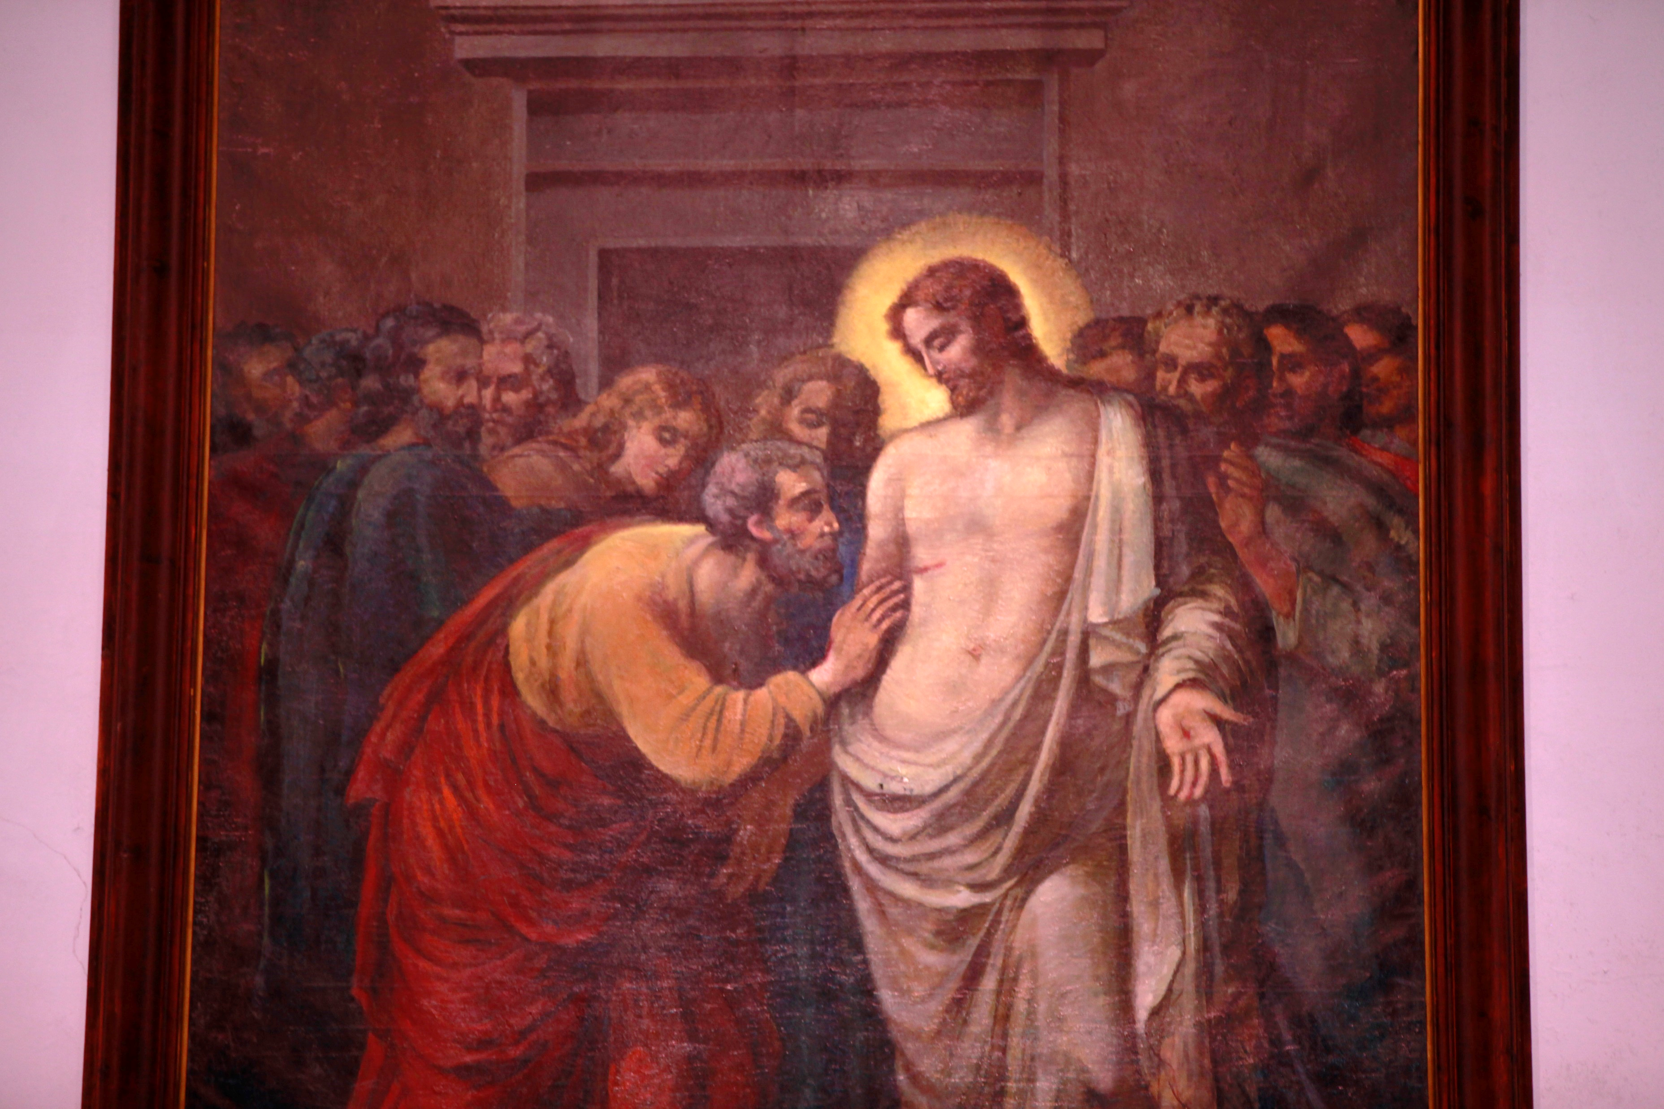
Gesù offre la PACE al mio CUORE.
Primo mistero
Dal Vangelo secondo Giovanni (14:27)
“Vi lascio pace; vi do la mia pace.
Io non vi do come il mondo dà.
Il vostro cuore non sia turbato
e non si sgomenti”.

Slide 4
Gesù dona tranquillità al mio cuore! Apri il mio cuore
alla Tua pace. Sono stanco dell’insicurezza, deluso dalle false speranze e distrutto a causa di tante amarezze. Non ho pace.
Mi lascio facilmente sommergere da preoccupazioni angosciose.
Facilmente sono preso dalla paura o dalla sfiducia.
Troppe volte ho creduto di poter trovare la pace nelle cose del mondo; ma il mio cuore continua ad essere inquieto.
Perciò, Gesù mio, ti prego, con S. Agostino,
perché il mio cuore si plachi e riposi in Te.
Non permettere che le onde del peccato lo assalgano.
D’ora in poi sii Tu la mia roccia e la mia fortezza, Ritorna
e rimani con me, Tu che sei l’unica fonte della mia vera pace.

Slide 5
Invocazione
Dona a tutti color che pregano per la pace
di pregare con cuore puro,
perché Tu possa esaudire le nostre preghiere
e donarci la vera pace del cuore e dell’animo:
pace alle nostre famiglie,
alla nostra Chiesa, al mondo intero.
Padre Buono, allontana da noi ogni forma di disordine
e donaci frutti gioiosi di pace e di riconciliazione
con Te e con gli uomini.
Te lo chiediamo con Maria,
Madre del Tuo Figlio e Regina della Pace. Amen.
Padre Nostro -- 10 Ave Maria -- Gloria
Maria Regina della pace, prega per noi.

Slide 6
Preghiamo insieme
Aiutaci, dolce Vergine Maria, aiutaci a dire:
ci sia pace per il nostro povero mondo.
Tu che fosti salutata dallo Spirito della Pace,
ottieni pace per noi.
Tu che accogliesti in te il Verbo della pace,
ottieni pace per noi.
Tu che ci donasti il Santo Bambino della pace,
ottieni pace per noi.
Tu che sei vicina a Colui che riconcilia
e dici sempre sì a Colui che perdona,
votata alla sua eterna misericordia,
ottieni a noi la pace.

Slide 7
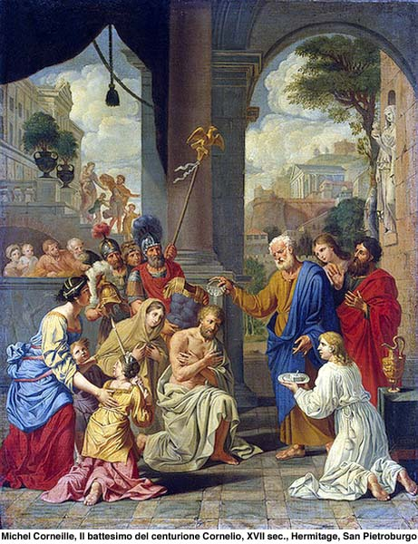
Gesù offre la PACE alla mia FAMIGLIA
Secondo mistero
Dal Vangelo secondo Matteo (10:11-13)
“In qualunque città o villaggio entriate,
fatevi indicare se vi sia qualche persona degna,
e lì rimanete fino alla vostra partenza.
Entrando nella casa, rivolgetele il saluto.
Se quella casa ne sarà degna,
la vostra pace scenda sopra di essa;
ma se non ne sarà degna,
la vostra pace ritorni a voi.”.

Slide 8

Invocazione
Grazie, o Gesù, per aver inviato gli Apostoli
per diffondere la Tua pace nelle famiglie.
In questo istante ti prego con tutto il cuore
che Tu renda degna della Tua pace la mia famiglia.
Purificaci da ogni traccia di peccato,
perché la Tua pace possa crescere in noi.
La Tua pace allontani dalle nostre famiglie
ogni angoscia e ogni contesa.
Ti prego anche per le famiglie
che ci vivono accanto.
Siano anch’esse ripiene della Tua pace,
cosicché ci sia gioia in tutti.
Padre Nostro -- 10 Ave Maria – Gloria
Maria Regina della pace, prega per noi.

Slide 9
Preghiamo insieme
Aiutaci, dolce Vergine Maria, aiutaci a dire:
ci sia pace per il nostro povero mondo.
Tu che fosti salutata dallo Spirito della Pace,
ottieni pace per noi.
Tu che accogliesti in te il Verbo della pace,
ottieni pace per noi.
Tu che ci donasti il Santo Bambino della pace,
ottieni pace per noi.
Tu che sei vicina a Colui che riconcilia
e dici sempre sì a Colui che perdona,
votata alla sua eterna misericordia,
ottieni a noi la pace.

Slide 10
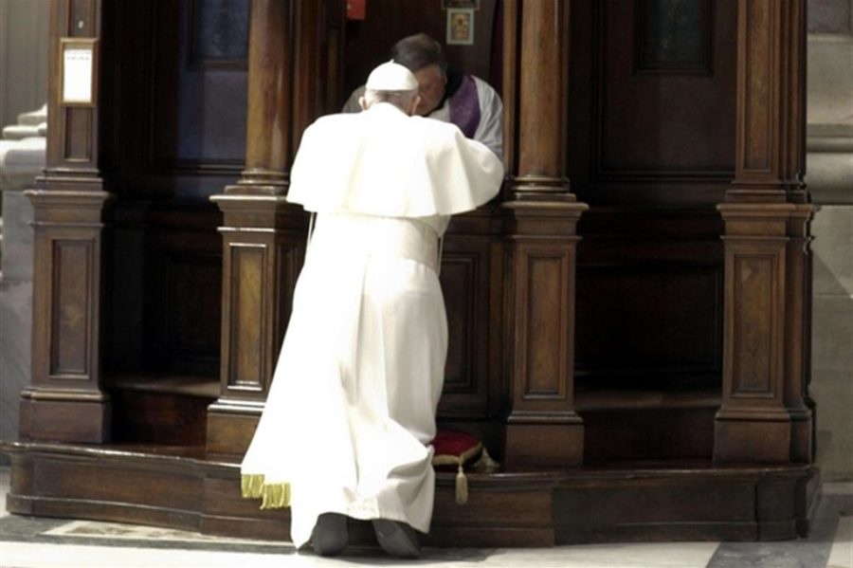
Gesù offre la sua PACE alla CHIESA e ci chiama a diffonderla.
Terzo mistero
Dalla seconda Lettera a Corinto (5:17-20)
“Se uno è in Cristo, è una creatura nuova;
le cose vecchie sono passate,
ecco ne sono nate di nuove.
Tutto questo però viene da Dio,
che ci ha riconciliati con Sé mediante Cristo
e ha affidato a noi
il ministero della riconciliazione….
Vi supplichiamo in nome di Cristo:
lasciatevi riconciliare con Dio”.

Slide 11
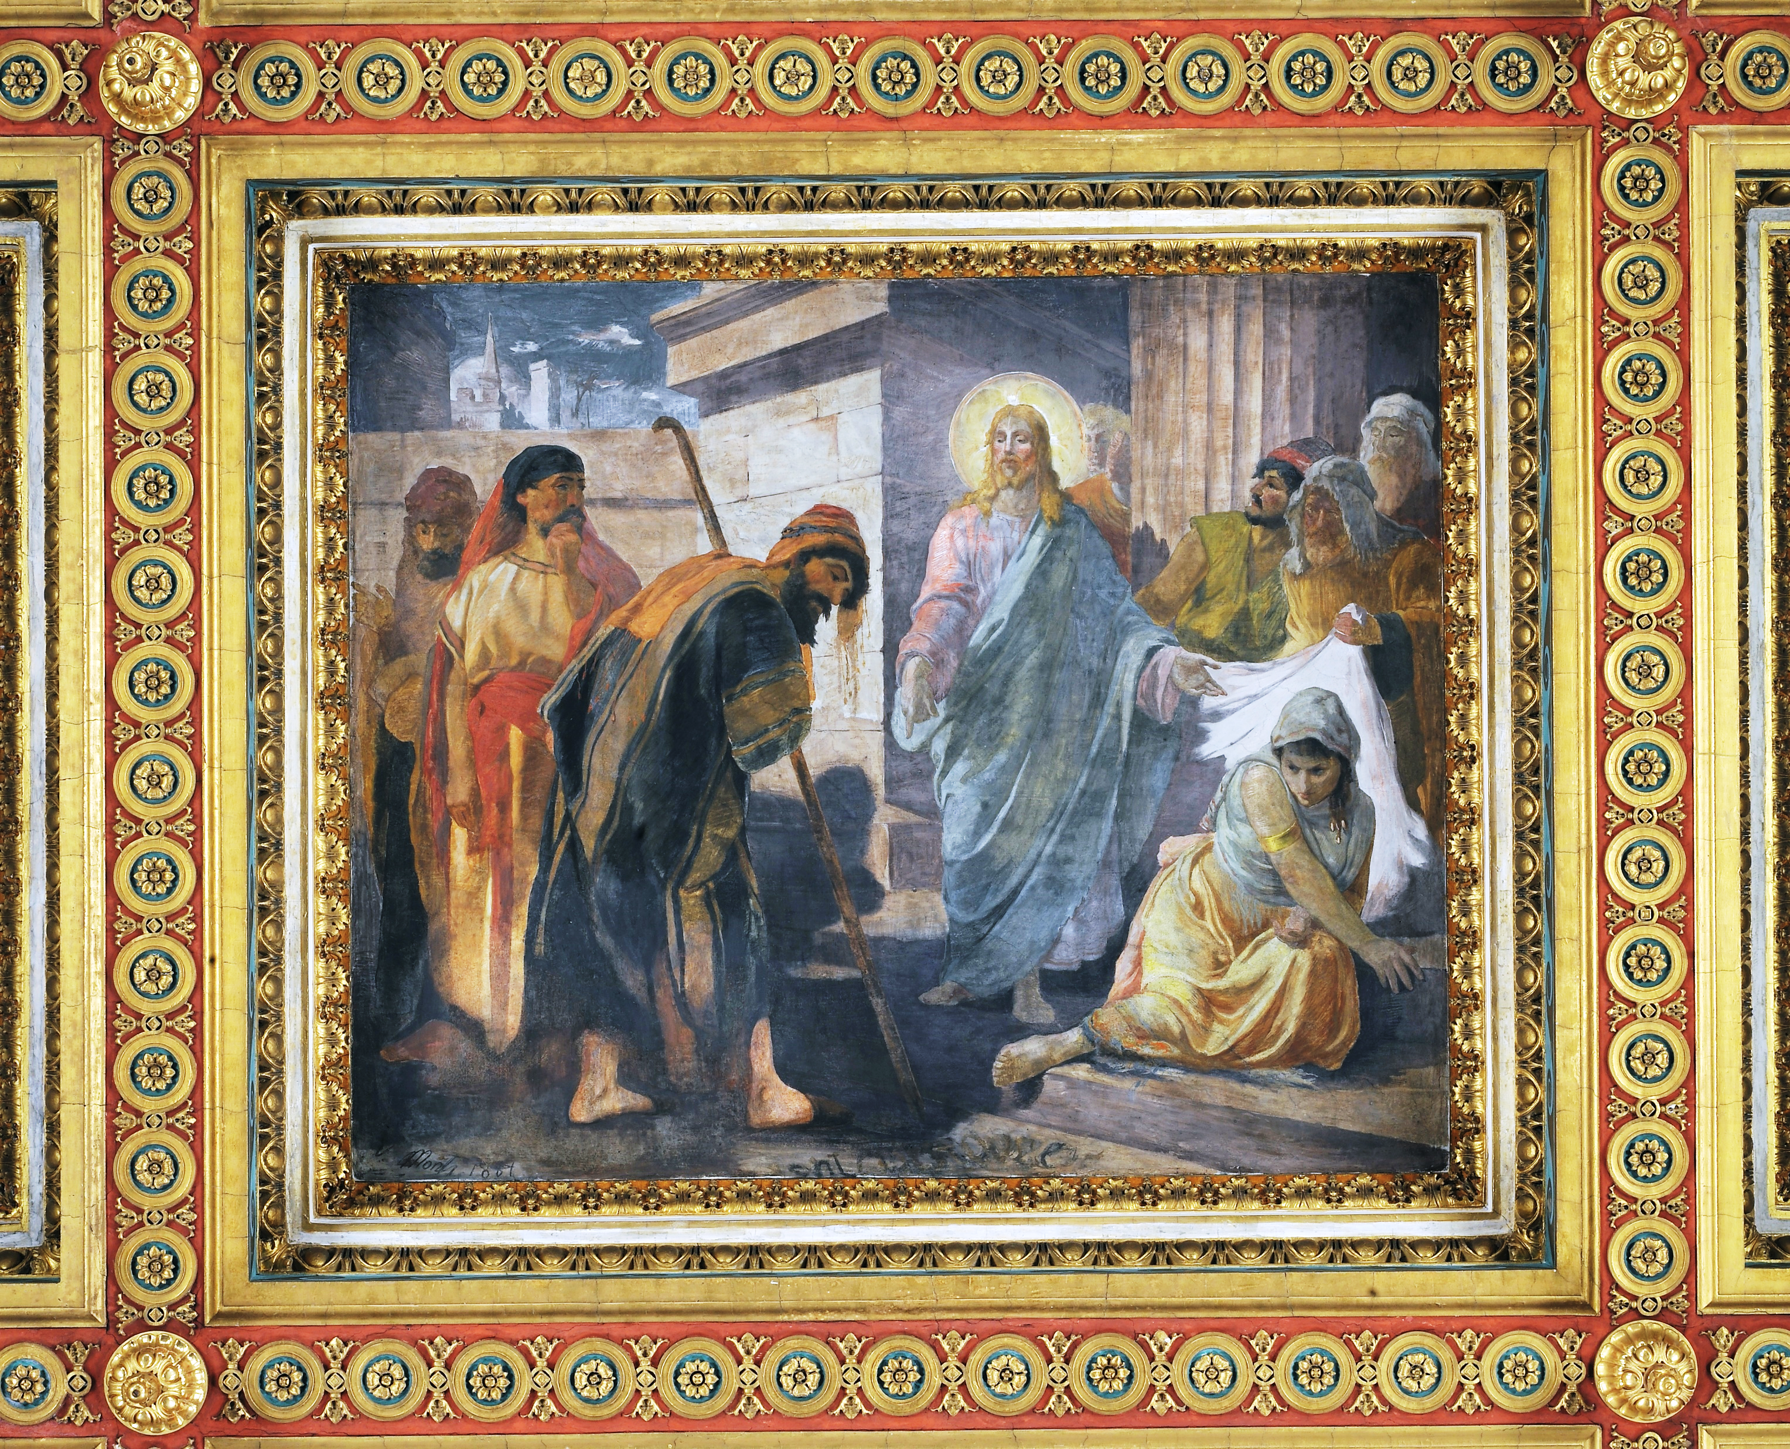
Invocazione
Gesù, Ti prego con tutto il cuore,
dona la pace alla Tua Chiesa.
Placa in essa tutto ciò che è turbato.
Benedici i Sacerdoti, i Vescovi, il Papa, perché vivano nella pace e svolgano il servizio di riconciliazione.
Porta la pacificazione a tutti coloro che sono in disaccordo nella Tua Chiesa e che a causa di mutui contrasti scandalizzano i Tuoi piccoli.
Riconcilia le varie comunità religiose.
La Tua Chiesa, senza macchia, sia costantemente
in pace e continui a promuovere
instancabilmente la pace.
Padre Nostro -- 10 Ave Maria -- Gloria
Maria Regina della pace, prega per noi.

Slide 12
Preghiamo insieme
Aiutaci, dolce Vergine Maria, aiutaci a dire:
ci sia pace per il nostro povero mondo.
Tu che fosti salutata dallo Spirito della Pace,
ottieni pace per noi.
Tu che accogliesti in te il Verbo della pace,
ottieni pace per noi.
Tu che ci donasti il Santo Bambino della pace,
ottieni pace per noi.
Tu che sei vicina a Colui che riconcilia
e dici sempre sì a Colui che perdona,
votata alla sua eterna misericordia,
ottieni a noi la pace.

Slide 13
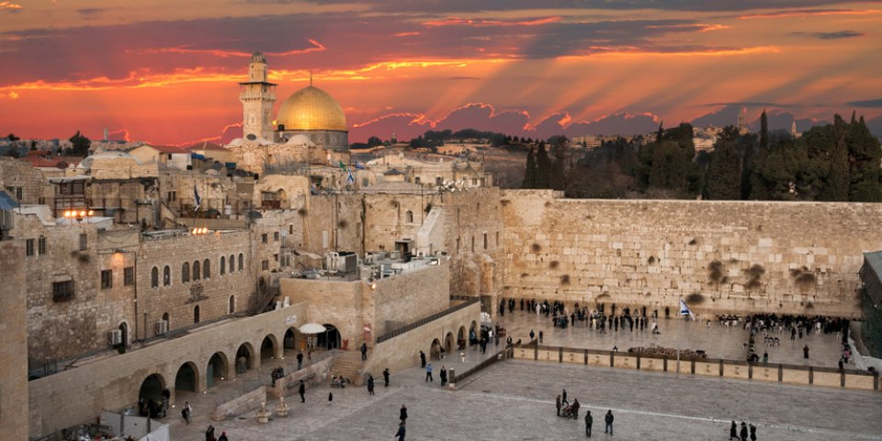
Gesù offre la PACE al suo POPOLO
Quarto mistero
Dal Vangelo secondo Luca (19:41-44)
Quando fu vicino, alla vista della città,
pianse su di essa, dicendo:
“Se avessi compreso anche tu,
in questo giorno, la via della pace.
Ma ormai è stata nascosta ai tuoi occhi.
Giorni verranno per te in cui i tuoi nemici
ti cingeranno di trincee, ti circonderanno
e ti stringeranno da ogni parte;
abbatteranno te e i tuoi figli dentro di te
e non lasceranno in te pietra su pietra,
perché non hai riconosciuto
il tempo in cui sei stata visitata”.

Slide 14
Invocazione
Grazie, o Gesù, per l’amore
che hai verso il Tuo popolo.
Ti prego per ogni singolo membro della mia patria, per ogni mio connazionale, per tutti coloro che hanno compiti di responsabilità.
Non permettere che siano ciechi,
ma fa’ che sappiano individuare e conoscere
ciò che debbono fare per realizzare la pace.
Che la mia gente non vada più oltre in rovina,
ma che tutti diventino come solide costruzioni spirituali, fondate sulla pace e sulla gioia.
Gesù, dona la pace a tutti i popoli.
Padre Nostro -- 10 Ave Maria – Gloria
Maria Regina della pace, prega per noi.

Slide 15
Preghiamo insieme
Aiutaci, dolce Vergine Maria, aiutaci a dire:
ci sia pace per il nostro povero mondo.
Tu che fosti salutata dallo Spirito della Pace,
ottieni pace per noi.
Tu che accogliesti in te il Verbo della pace,
ottieni pace per noi.
Tu che ci donasti il Santo Bambino della pace,
ottieni pace per noi.
Tu che sei vicina a Colui che riconcilia
e dici sempre sì a Colui che perdona,
votata alla sua eterna misericordia,
ottieni a noi la pace.

Slide 16
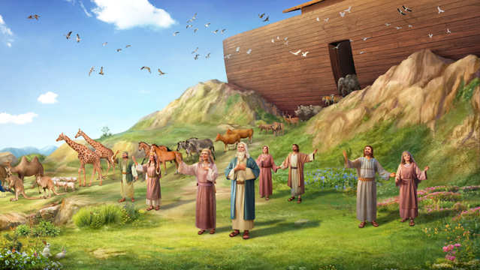
Gesù offre la PACE a tutto il MONDO
Quinto mistero
Dal Profeta Geremia (29:7)
“Cercate il benessere del paese
in cui vi ho fatto deportare.
Pregate il Signore per esso,
perché dal suo benessere
dipende il vostro benessere”.

Slide 17

Invocazione
Ti prego, o Gesù, di sradicare
con la Tua divina potenza il seme del peccato,
che è la primaria sorgente di ogni disordine.
Che tutto il mondo sia aperto alla Tua pace.
Tutti gli uomini in qualsiasi perturbazione
della vita hanno bisogno di Te;
perciò aiutali a costruire la pace.
Molti popoli hanno perso la loro identità,
e non c’è più pace o ce n’è poca
Perciò manda su di noi il Tuo Spirito Santo,
perché su questo nostro disordine umano
Egli riporti quel primitivo ordine divino.

Slide 18
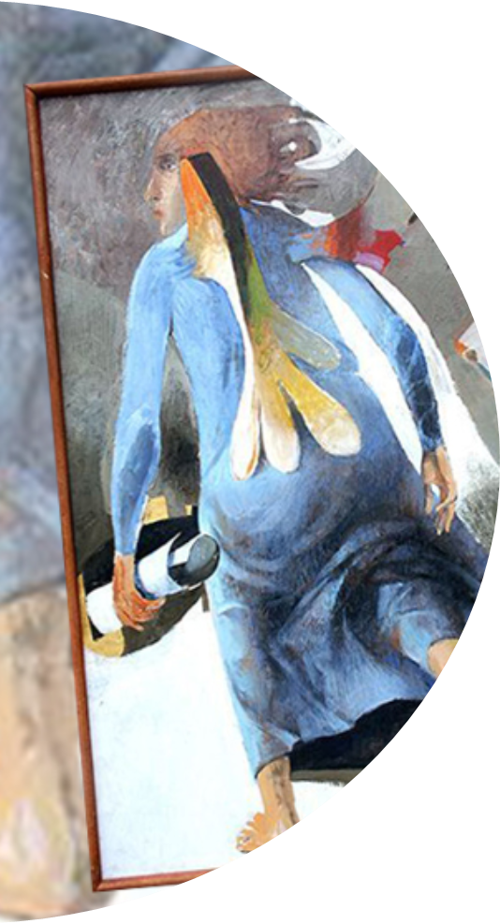
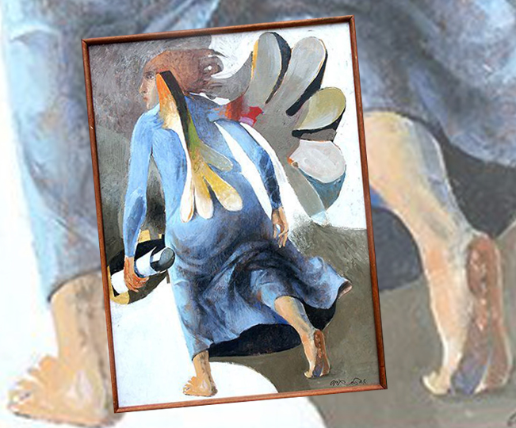
Fa’ che i popoli guariscano dalle ferite spirituali contratte, che diventi possibile
la riconciliazione reciproca.
Manda a tutti i popoli gli araldi e gli annunciatori di pace, perché ognuno sappia che è verità profonda ciò che Tu un giorno hai detto
per bocca di un grande profeta:
“Come sono belli sui monti i piedi sui monti
i piedi del messaggero di lieti annunzi che annunzia la pace, messaggero di bene
che annunzia la salvezza, che dice a Sion
‘Regna il tuo Dio’. (Is.52:7)
Padre Nostro -- 10 Ave Maria – Gloria
Maria Regina della pace, prega per noi.

Slide 19
Preghiamo insieme
Aiutaci, dolce Vergine Maria, aiutaci a dire:
ci sia pace per il nostro povero mondo.
Tu che fosti salutata dallo Spirito della Pace,
ottieni pace per noi.
Tu che accogliesti in te il Verbo della pace,
ottieni pace per noi.
Tu che ci donasti il Santo Bambino della pace,
ottieni pace per noi.
Tu che sei vicina a Colui che riconcilia
e dici sempre sì a Colui che perdona,
votata alla sua eterna misericordia,
ottieni a noi la pace.

Slide 20
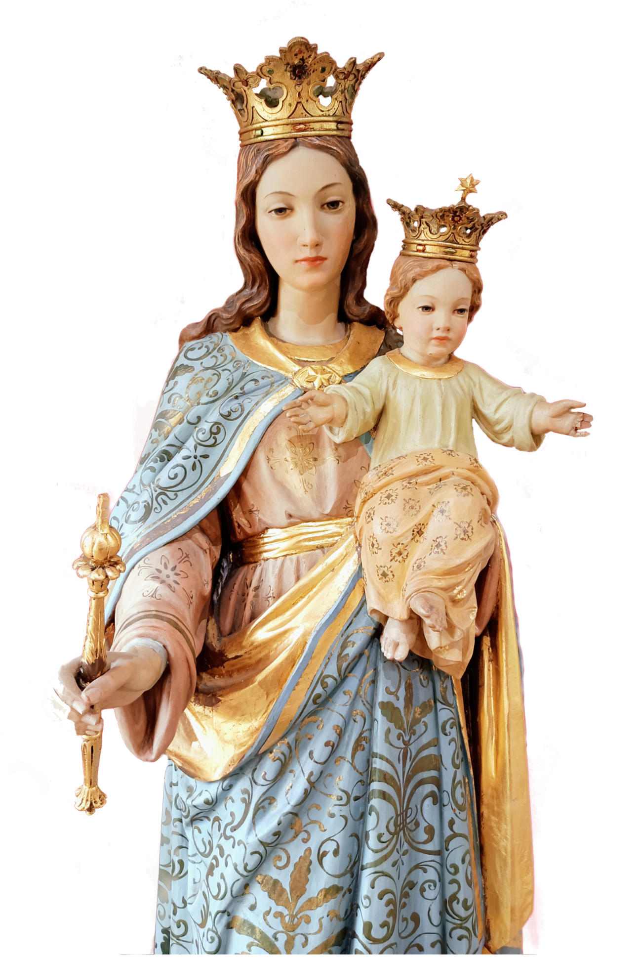
SALVE REGINA
Mater misericórdiae,
vita, dulcédo
et spes nostra, salve.
Ad te clamámus,
éxsules filii Evae.
Ad te suspirámus
geméntes et flentes
in hac lacrimárum valle.
Eia ergo, advocáta nostra, illos tuos misericórdes óculos ad nos convérte.
Et Iesum, benedíctum fructum ventris tui,
nobis, post hoc exsílium, osténde.
O clemens, o pia, o dulcis Virgo María!

